Slide 1
Corso di Laboratorio di Programmazione per Sistemi Mobile e Tablet
Docente: Dr. Mauro Dragoni
Dipartimento di Ingegneria e Scienze dell’Informazione
Anno Accademico 2022/2023

Slide 2
in questa lezione…
Thread
Services

Slide 3
Thread
I Thread permettono di sganciare l’Activity (che si occupa di gestire l’interfaccia utente) da operazioni piu’ lente (es. lettura/scrittura).
Migliorano, in generale, la user experience.

Slide 4
Thread
new Thread()
{
@Override
public void run()
{
/** Inserire QUI il codice da svolgere nel thread secondario */
}
}.start();
Due problemi principali:
l’utilizzo tradizionale dei thread non si addice molto alla programmazione Android;
un thread secondario non puo’ modificare direttamente l’interfaccia senza opportuni meccanismi di comunicazione.

Slide 5
Servizi
Utilizzati per l’esecuzione di lavori di lunga durata o a tempo indeterminato.
Due passi principali da effettuare:
creare una classe Java che estenda la classe Service o un suo derivato
registrare il servizio all’interno del manifesto: <service android:name="LogService"/>
Da una punto di vista strutturale, i Service sono di due tipologie*: started e bounded.
un Service e’ started quando un’applicazione ha bisogno di svolgere attivita' in background, mirate ad uno scopo specifico, fino al loro completamento.
un Service e' bounded quando viene attivato solo nel caso in cui un’altra applicazione abbia bisogno di connettersi a loro. Si tratta di un tipo di Service che permette l’interazione tra processi differenti e risponde ad una logica simile a quella delle API nei servizi web.

Slide 6
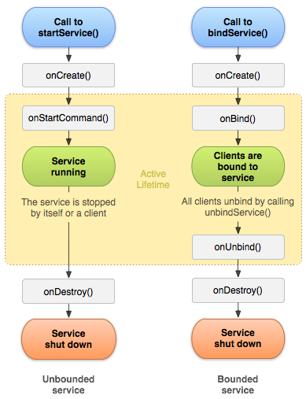
Servizi
Differenza del ciclo di vita tra servizi STARTED e BOUNDED

Slide 7
Servizi e Thread
Il funzionamento di un Service e’ sincrono. Non ci sono thread nell’esecuzione di un servizio. Di default, un Service gira nel main thread dell’applicazione.
Se vogliamo invece supportare l’esecuzione dei servizi in modalita’ asincrona, dobbiamo inserirlo all’interno di un Thread secondario.
Android fornisce come supporto gli JobIntentService che incorporano gia’ un thread dedicato (da Android 11 questi sostituiscono i non piu’ raccomandati IntentService per l’introduzione delle policy di Background Execution Limits).

Slide 8
JobScheduler
JobScheduler: meccanismo dedicato alle operazioni in background ma con una maggiore attenzione alla gestione della batteria.
JobInfo: gestore delle attivita’ da svolgere nel JobScheduler e custode delle condizioni per l’avvio dei tasks.
Passi per l’attivazione di un’attivita’ asincrona:
definizione di una classe derivata da JobService in cui verranno specificate le attivita’ da svolgere in maniera asincrona;
creazione di un oggetto JobInfo cui sara’ collegato il JobService del punto precedente;
inserimento del JobInfo nello JobScheduler mediante l’invocazione del metodo schedule;
attivazione del task asincrono non appena i criteri specificati nel JobInfo saranno soddisfatti.

Slide 9
Preparazione del JobInfo
public class MyTask extends JobService {
@Override
public boolean onStartJob(JobParameters params) {
// attività da svolgere all'avvio del service
return true;
}
@Override
public boolean onStopJob(JobParameters jobParameters) {
// attività da svolgere al termine del Job
return true;
}
}
Dichiarazione nel manifesto:
<service android:name="MyTask"
android:permission="android.permission.BIND_JOB_SERVICE">

Slide 10
Creazione del JobInfo
// il Builder richiede la componente relativa al Service
JobInfo.Builder builder = new JobInfo.Builder(1,
new ComponentName(getPackageName(), MyTask.class.getName()));
// impostazione delle condizioni
builder.setRequiredNetworkType(JobInfo.NETWORK_TYPE_UNMETERED);
// creazione del JobInfo
JobInfo jobinfo = builder.build();

Slide 11
Creazione del JobScheduler
// creazione del JobScheduler
JobScheduler scheduler = (JobScheduler) this.getSystemService(JOB_SCHEDULER_SERVICE);
// schedulazione del JobInfo
int res = scheduler.schedule(jobinfo);
// valutazione del risultato
if (res == JobScheduler.RESULT_SUCCESS)
// attività da svolgere in caso di successo
else
// attività da svolgere in caso di errore

Slide 12
Thread vs. Service
La vostra applicazione DEVE essere visibile quando l’operazione e’ in esecuzione.
L’operazione eseguita in background e’ relativamente di corta durata (in generale meno di 90-100 secondi).
La vostra activity (o in general l’applicazione) è fortemente accoppiata con l'operazione in background. Cioe’, l'utente di solito “aspetta” che questa operazione finisca prima di fare qualsiasi altra cosa nell'app. L'uso di un thread in questi casi porta a un codice più pulito, più leggibile e manutenibile. Detto questo, è comunque possibile utilizzare un Service.
La vostra applicazione puo’ anche essere non visibile (o addirittura essere in modalita’ “sleep”) durante l’esecuzione dell’operazione.
L’utente non deve attendere che l’operazione termini prima di proseguire con l’utilizzo dell’applicazione.
L’esecuzione delle operazioni sono indipendenti dal contest dell’applicazione.

